Slide 1
利用LHAASO实验多参数分析宇宙线膝区能谱
尹丽巧
合作者：张寿山，毕白洋，马玲玲
中国科学院高能物理研究所

Slide 2
主要内容
宇宙线物理背景
ARGO-YBJ和WFCT样机联合观测回顾
LHAASO联合观测实验多参数分析
LHAASO四分之一阵列多参数分析
总结

Slide 3
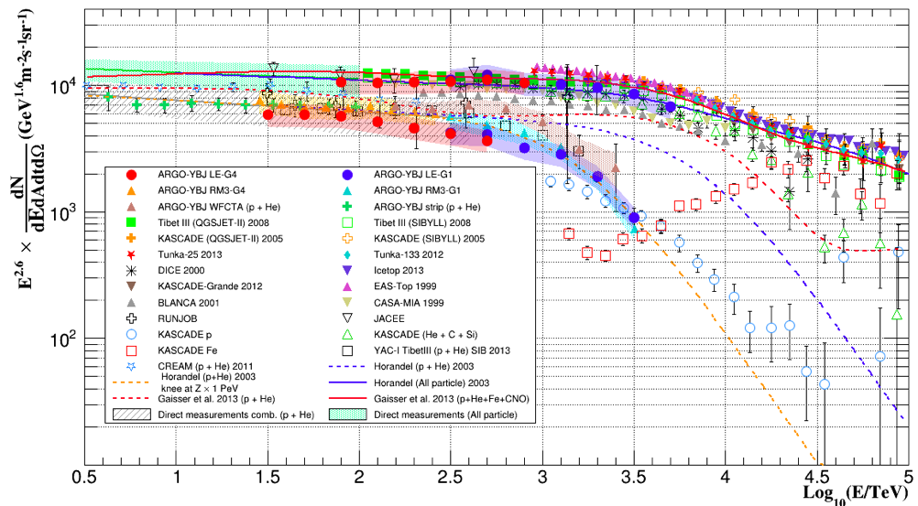
“膝”区物理面临的问题
宇宙线能谱“膝”区的成因与其起源有密切的关联！但“膝”的位置和结构至今没有完全确定！
Knee的成分(粒子鉴别)
Knee的准确位置(绝对能标)
能量标定不确定、成分测量困难、模型依赖！

Slide 4
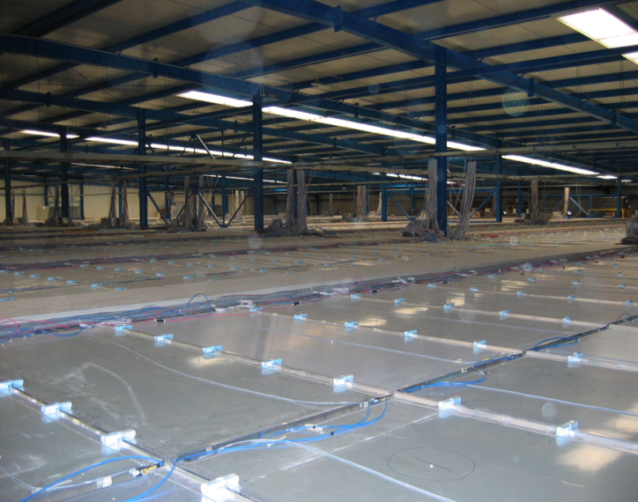
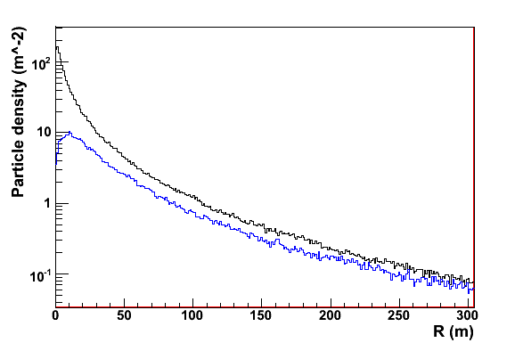
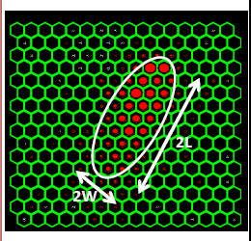
ARGO-YBJ和WFCT样机联合观测
proton
iron
全覆盖地毯式RPC阵列
~ 80 m

Slide 5
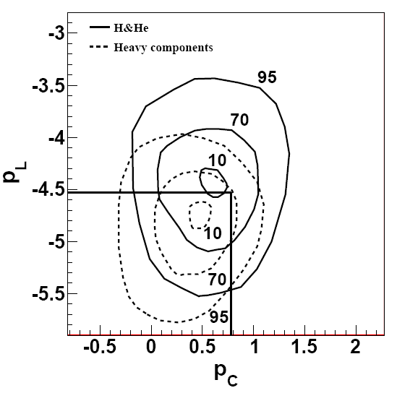
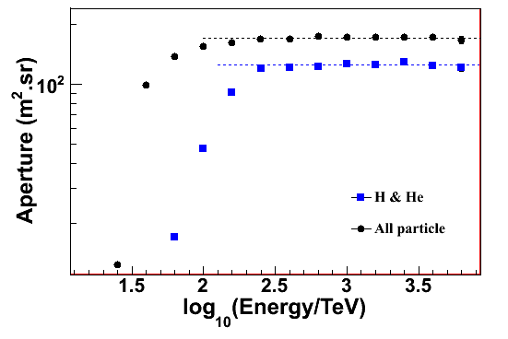
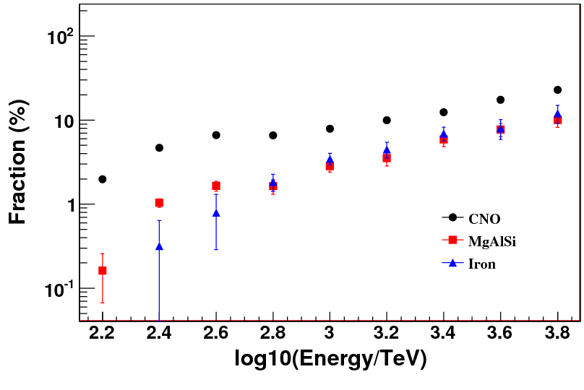
多变量分析
H&He 判选条件: p_{L}>-4.53 or p_{C}>0.78
全粒子 Aperture: 163 m²Sr
H&He Aperture: ~120 m²Sr@>300 TeV;
H&He 纯度: ~93%@<700 TeV;
重核的污染率随能量增加: 13%@1PeV, 27%@3PeV;

Slide 6
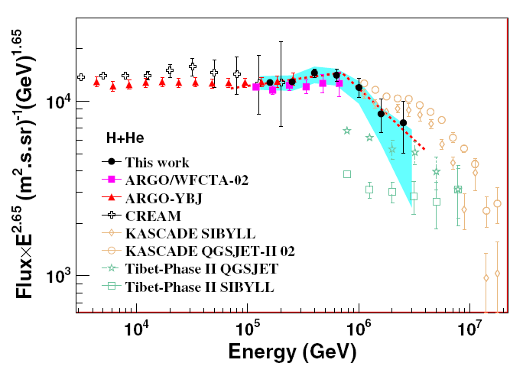
B. Bartoli, et al.，PHYSICAL REVIEW D 92, 092005 (2015)
质子+氦核的“膝”低于1PeV
测量了100TeV-3PeV的质子+氦核能谱；
在（700±87）TeV处发现了非常重要的质子+氦核能谱“膝”，远低于人们根据之前实验结果推断的结果。在国际宇宙线界，该成果已引起了大家的广泛关注。该成果已发表在Physics Review D上。

Slide 7
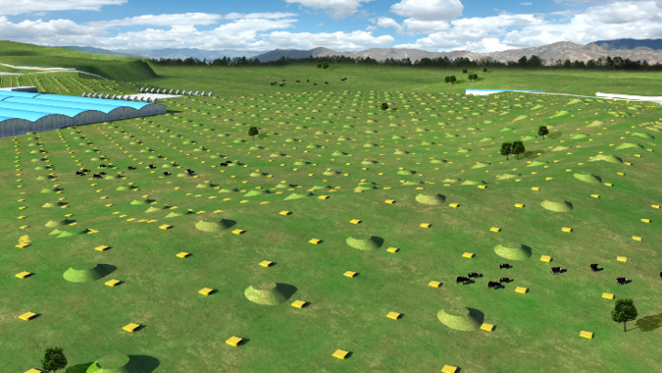
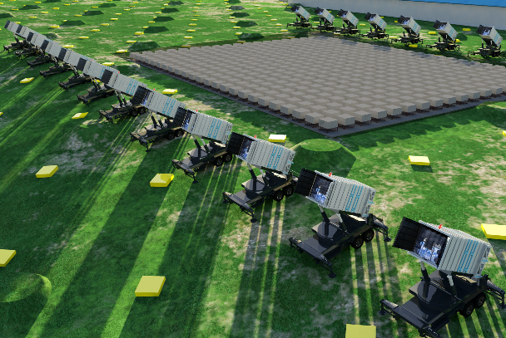
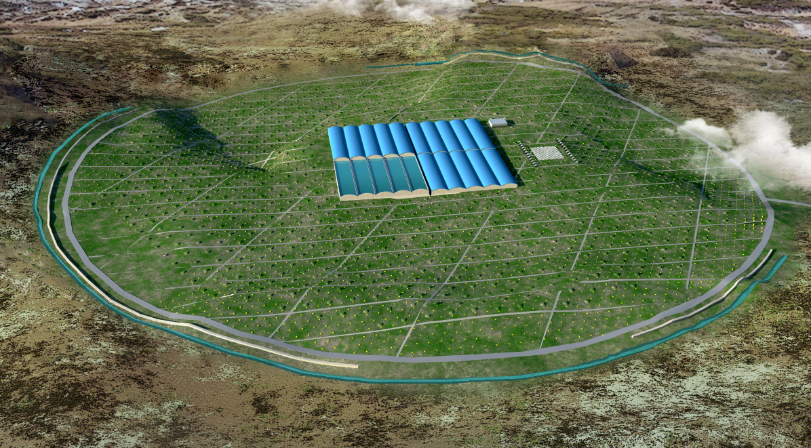
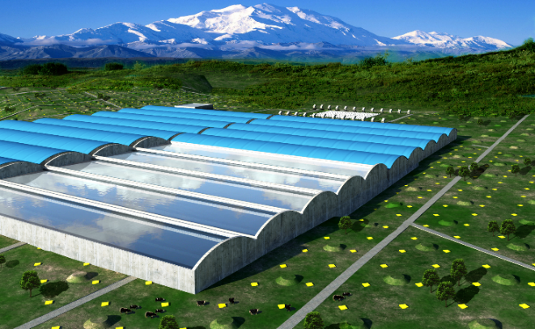
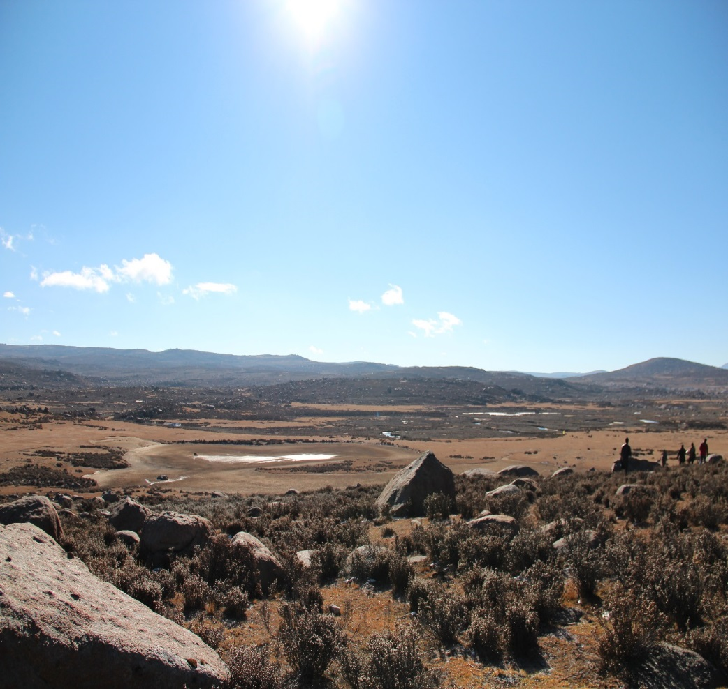
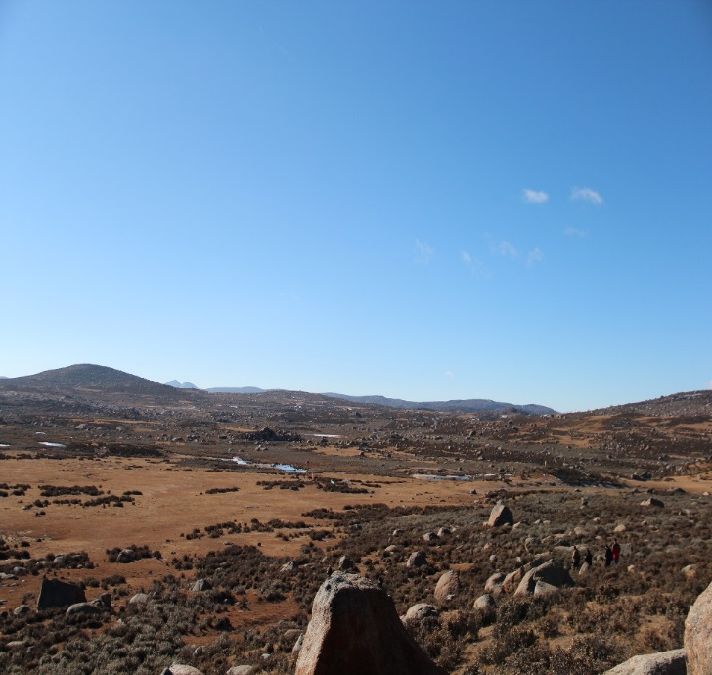
LHAASO
大型高海拔空气簇射观测站
KM2A:
1平方公里电磁粒子和μ子探测器
WFCTA:
18台广角契伦科夫望远镜
LHAASO物理目标之一：
精确测量宇宙线分成份能谱
WCDA:
水契伦科夫光探测器
站点四川稻城海子山
(29º21’ 31” N, 100º08’15” E, 4410 m a.s.l., 600 g/cm)

Slide 8
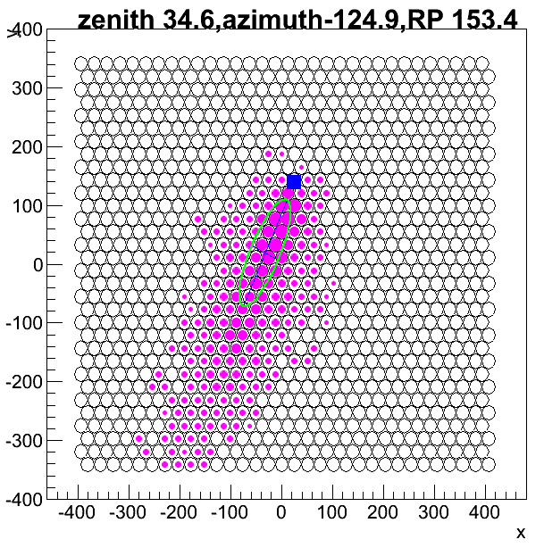
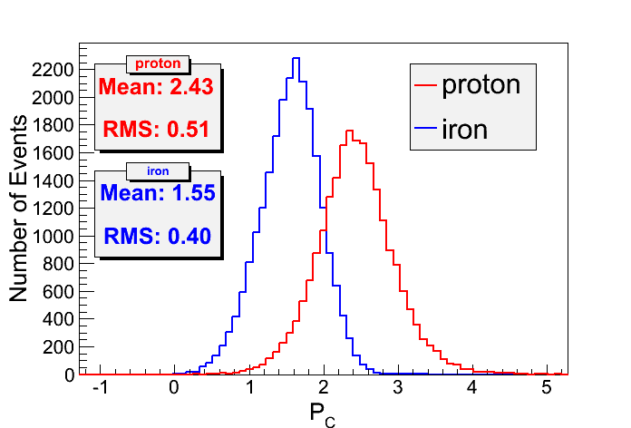
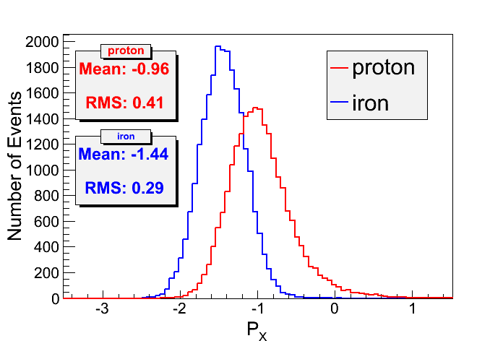
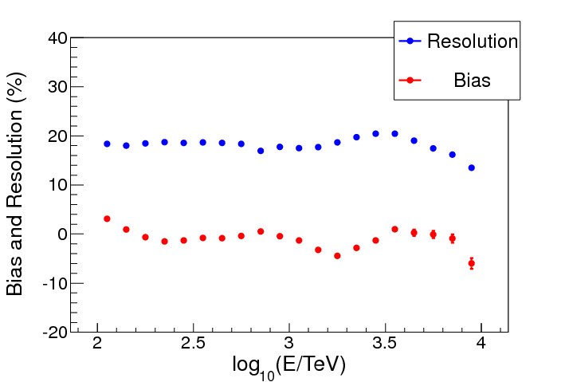
WFCTA
切伦科夫像中的总光子数Npe——能量重建因子
像的长宽比L/W
簇射到达的方向和像的重心之间的角距离Δθ
dist

Slide 9
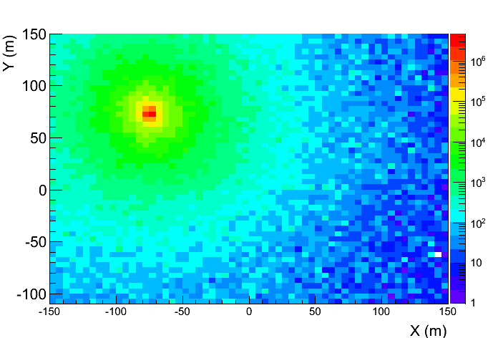
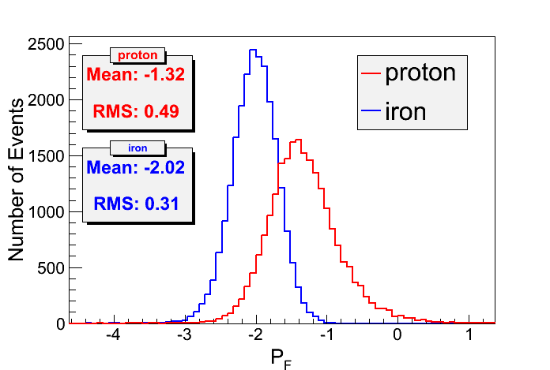
WCDA
芯位（分辨为3m）
方向（精度为0.3度）
最亮的cell测到的光电子数Nmax
1.4PeV 质子
proton
iron

Slide 10
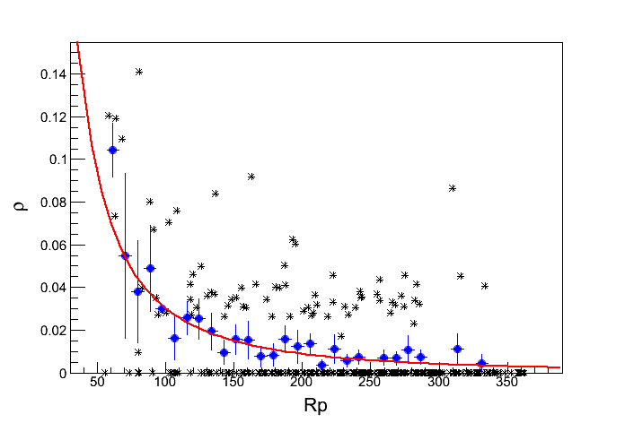
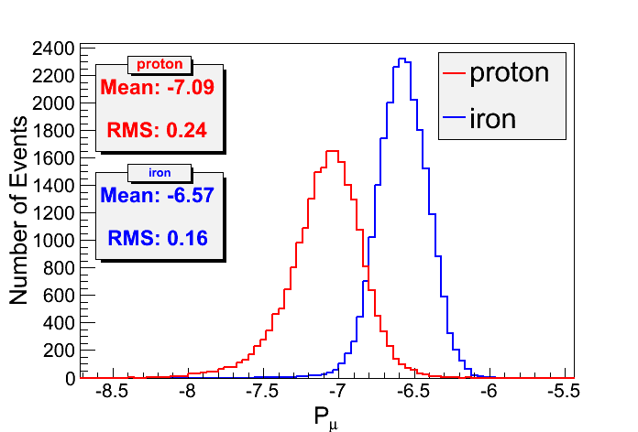
KM2A - MD
簇射中的Muon总数MuonSize
右图为一个1.1PeV的质子Muon横分布的拟合结果：
  黑点为单个MD探测到的Muon密度随Rp的分布；
  蓝点为测量到平均横分布；
  红线为拟合结果。
拟合公式
1.1PeV 质子

Slide 11
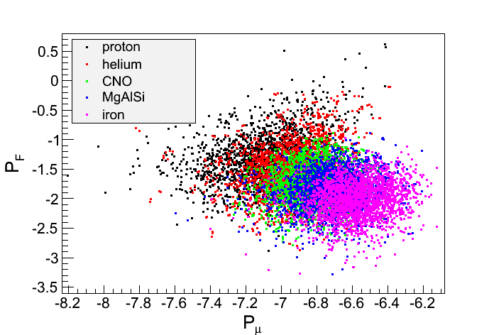
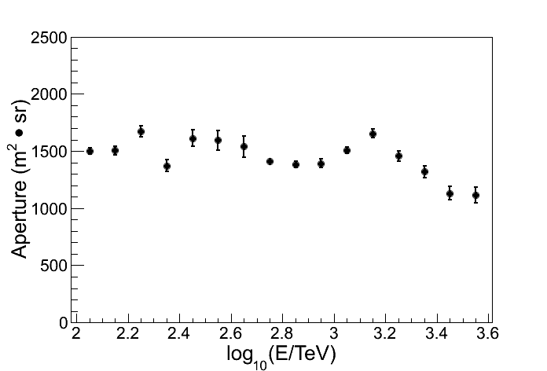
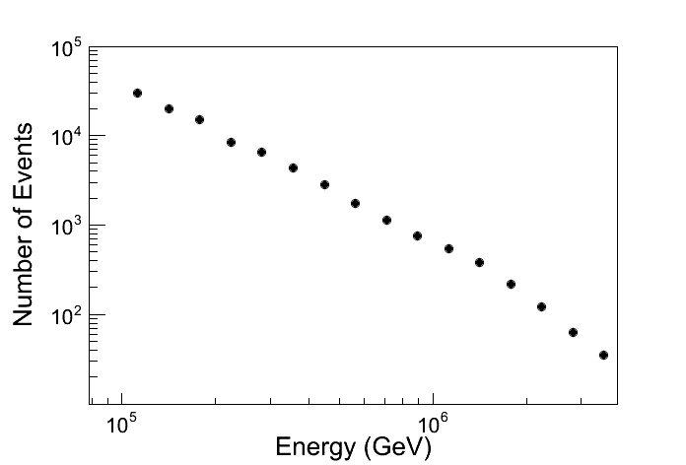
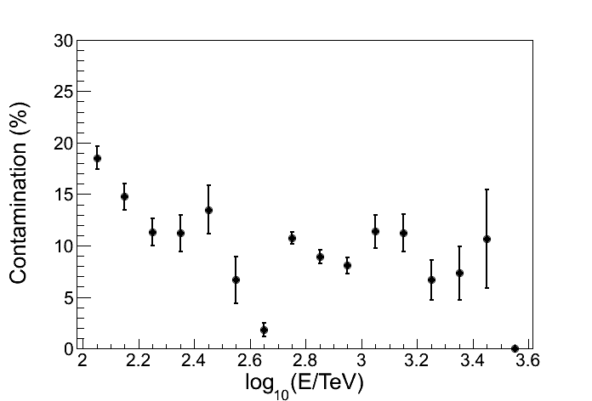
Purity: >80%
Aperture: ~1500 m².sr
每年可以挑选出600个Proton事例@1PeV
Proton
Horandel model
12台望远镜
10% duty cycle

Slide 12
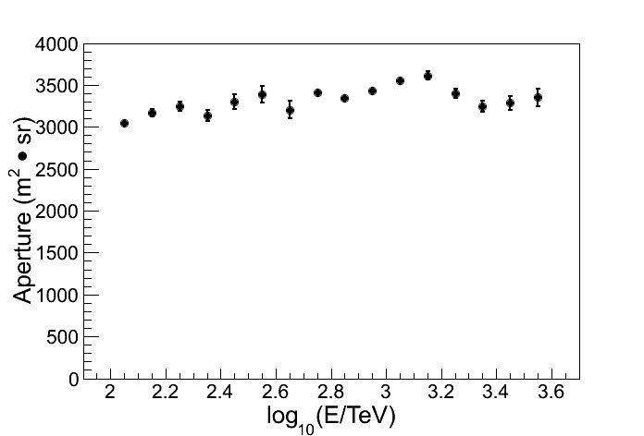
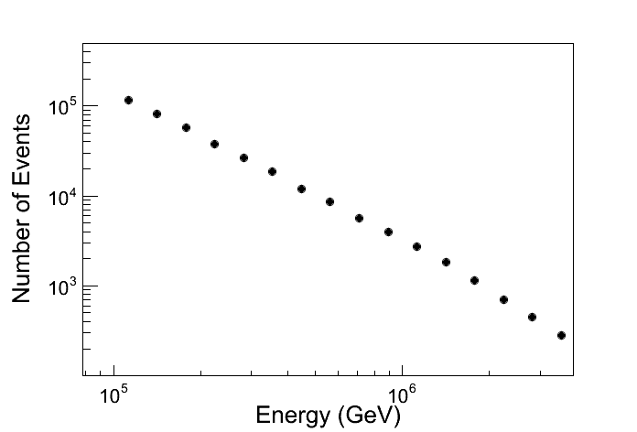
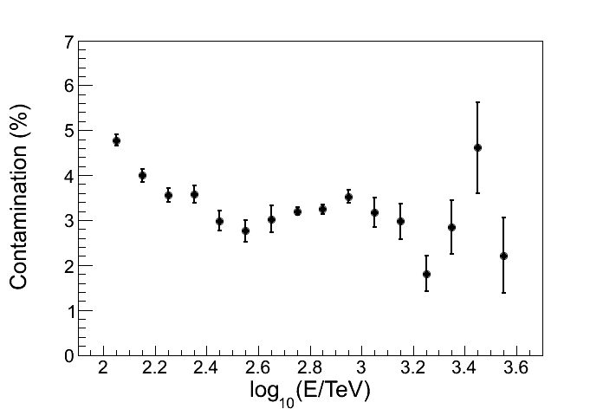
Purity: >94%
Aperture: ~3300 m².sr
每年可以挑选出3500个P+He事例@1PeV
Proton + Helium
Horandel model
12台望远镜
10% duty cycle

Slide 13
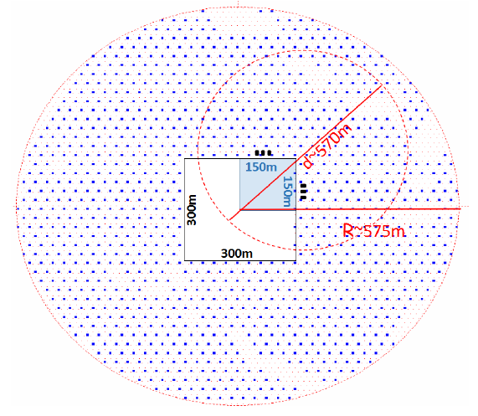
1/4LHAASO阵列
预期 2018年底运行
  6台切伦科夫望远镜
  22,500 m² WCDA, 900cells
  300 MDs

Slide 14
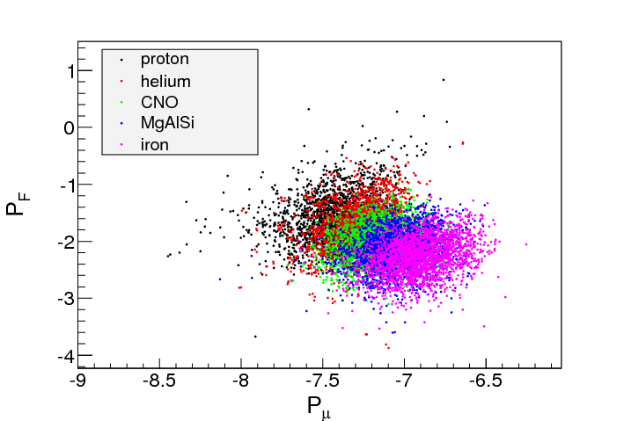
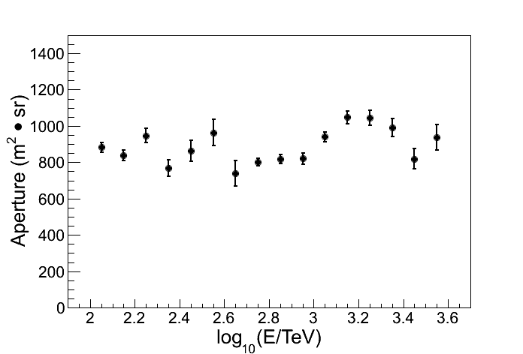
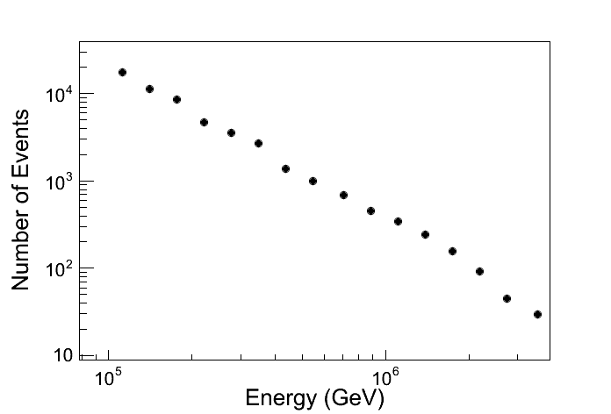
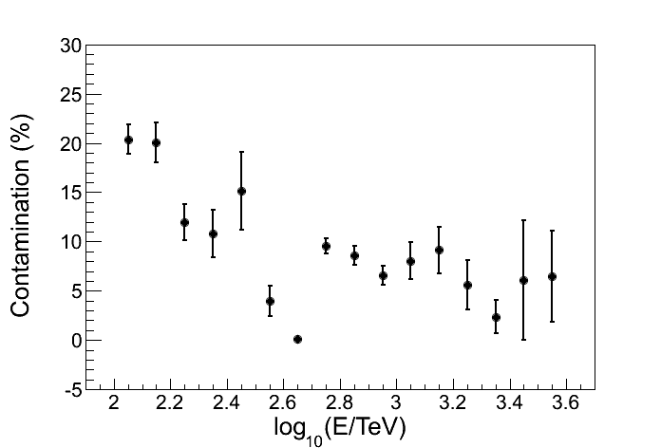
Purity: >80%
Aperture: ~1000 m².sr
每年可以挑选出400个Proton事例@1PeV
Proton
Horandel model
12台望远镜
10% duty cycle

Slide 15
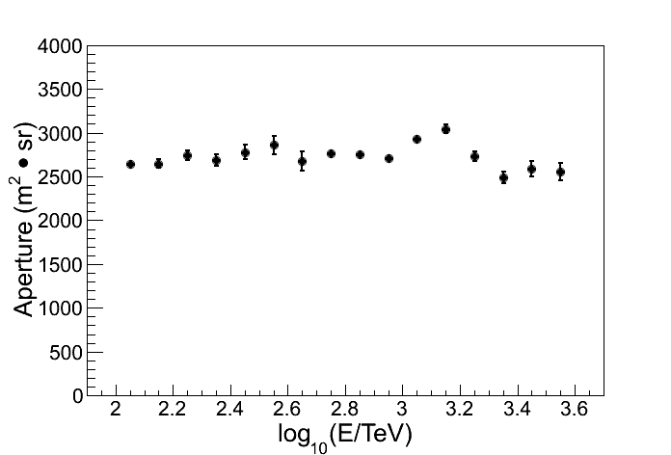
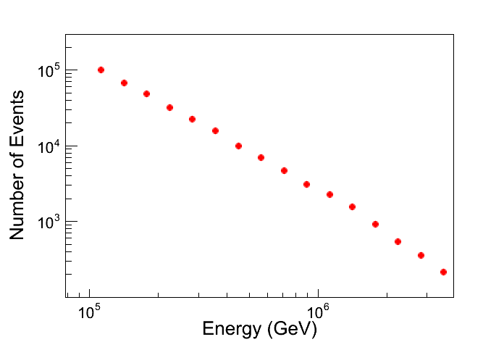
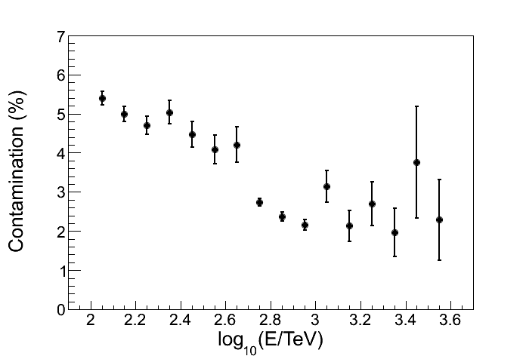
Purity: >94%
Aperture: ~2700 m².sr
每年可以挑选出2500个P+He事例@1PeV
Proton + Helium
Horandel model
12台望远镜
10% duty cycle

Slide 16
TMVA多参数分析
随着变量的增多，优化不同变量的最佳Cut值将变得很繁琐！
多参数分析(MVA) 可以提供多种有效的算法，例如人工神经网络(MLP)、决策树(BDT)等，将N维的参数空间映射到一维；
TMVA基于ROOT专门针对高能物理的应用需求而设计的工具包。
TMVA功能十分强大，使用十分简单，图形用户界面十分方便！
需要深入学习理解MVA方法才能得到更好的分析结果。
将质子+氦核作为信号，其余成份作为背景，进行训练和分析！
训练
(Training)
应用分析
(Applications)

Slide 17
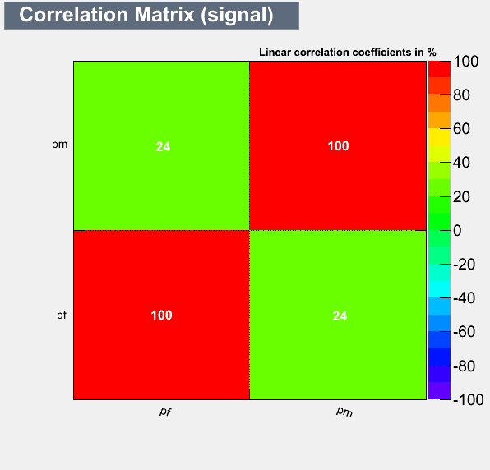
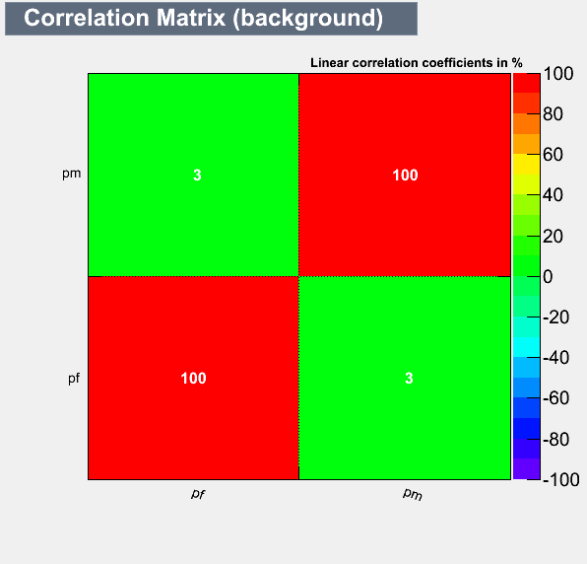
TMVA - Training
由于模拟事例统计量问题，只用100TeV-1PeV的事例进行模拟分析。将数据分为两个部分：20%事例用做训练和测试样本，80%的事例用做待鉴别样本。
将P_{μ}和P_{F}作为输入参数，并用BDTG和MLP两种方法进行训练。
事例数 | 信号 （proton+Helium） | 背景 （CNO+MgAlSi+Fe）
Training | 9940 | 17409
Testing | 9940 | 17408
Rank | Variable | Separation
1 | P_{μ} | 4.041e-01
2 | P_{F} | 3.218e-01
24
100
3
100
100
24
100
3

Slide 18
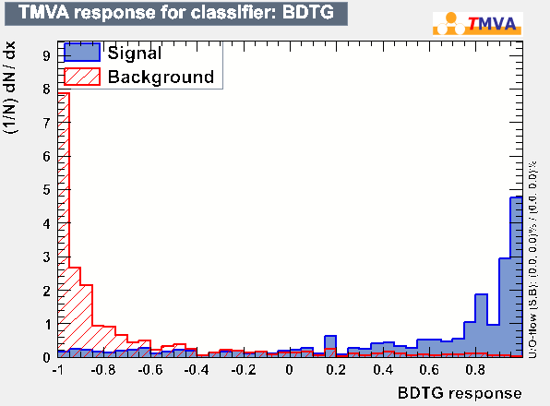
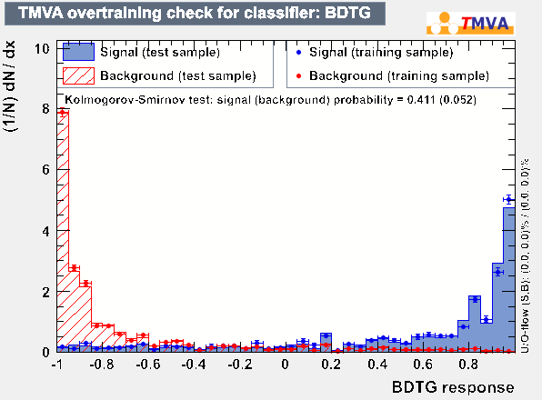
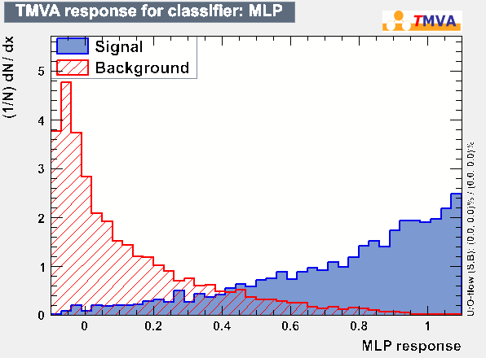
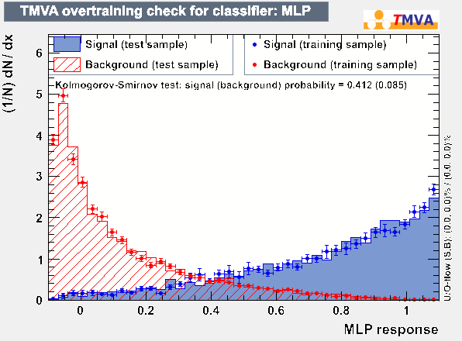
TMVA - Training
利用BDTG和MLP两种方法分别进行训练，训练参数设置如下：
  BDTG：决策树数量100，最大深度2，每个节点最少事例数20
  MLP：三层BP网络，第一层2个节点，第二层2个节点，第三层一个节点
训练结果如下图所示：

Slide 19
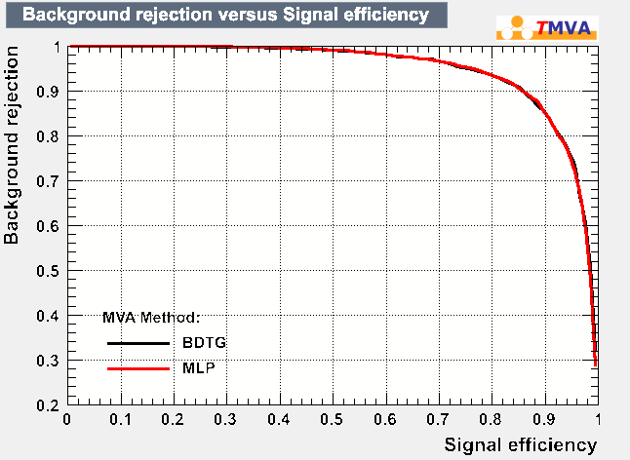
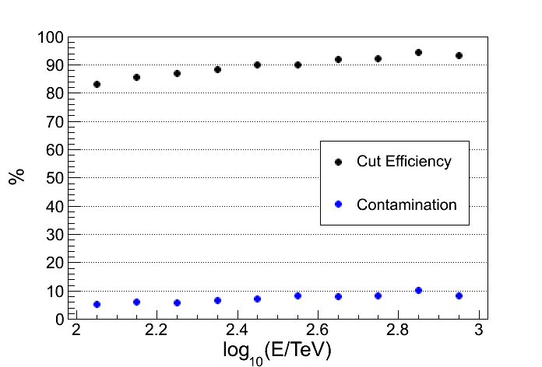
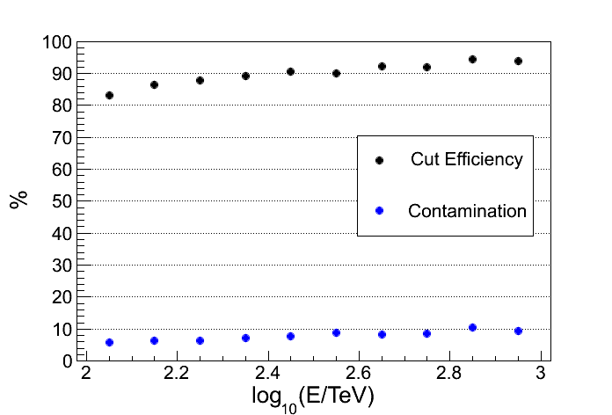




TMVA - Applications
两种分析方法结果基本一致
挑选效率和污染率随能量的增加，training参数需进一步优化
输入变量数进一步调整(Parameters tuning)以达到最佳分辨
Efficiency $\sim 90\%$
Efficiency $\sim 90\%$
BDTG MLP
Contamination $～10\%$
Contamination $～10\%$

Slide 20
总结
ARGO-YBJ和一台契伦科夫望远镜样机测量了100TeV-3PeV的质子+氦核能谱； 在（700±87）TeV处发现了非常重要的质子+氦核能谱“膝”.
LHAASO：全阵列成分鉴别
  纯质子：每年可挑选出600个纯质子事例@1PeV，>83%的纯净度；
  质子+氦核：每年可挑选出3500个质子+氦核事例@1PeV，>94%的纯净度。
LHAASO四分之一阵列多参数分析
  纯质子：每年可挑选出400个纯质子事例@1PeV，>80%的纯净度；
  质子+氦核：每年可挑选出2500个质子+氦核事例@1PeV，>94%的纯净度；
  利用TMVA提供的神经网络(MLP)和决策树(BDTG)方法，需要进一步优化输入变量、MLP/BDTG参数设置等，以期提高粒子鉴别的纯度和效率。

Slide 21
谢谢！

Slide 22
TMVA Output : stdout
--- IdTransformation : Ranking result (top variable is best ranked)
--- IdTransformation : ---------------------------
--- IdTransformation : Rank : Variable : Separation
--- IdTransformation : ---------------------------
--- IdTransformation : 1 : pm : 4.041e-01
--- IdTransformation : 2 : pf : 3.218e-01
--- IdTransformation : 3 : pc : 2.194e-01
--- IdTransformation : 4 : px : 1.849e-01
--- IdTransformation : ---------------------------

Slide 23
TMVA Output : stdout
--- BDTG : Ranking result (top variable is best ranked)
--- BDTG : ------------------------------------
--- BDTG : Rank : Variable : Variable Importance
--- BDTG : ------------------------------------
--- BDTG : 1 : pm : 3.402e-01
--- BDTG : 2 : pf : 2.559e-01
--- BDTG : 3 : pc : 2.207e-01
--- BDTG : 4 : px : 1.831e-01
--- BDTG : ------------------------------------
--- MLP : Ranking result (top variable is best ranked)
--- MLP : ---------------------------
--- MLP : Rank : Variable : Importance
--- MLP : ---------------------------
--- MLP : 1 : pm : 1.109e+02
--- MLP : 2 : pf : 1.704e+00
--- MLP : 3 : px : 7.203e-02
--- MLP : 4 : pc : 7.028e-02
--- MLP : ---------------------------

Slide 24
TMVA Output : stdout
--- Factory : Evaluation results ranked by best signal efficiency and purity (area)
--- Factory : ---------------------------------------------------------------------------------------------------
--- Factory : MVA Signal efficiency at bkg eff.(error): | Sepa- Signifi-
--- Factory : Method: @B=0.01 @B=0.10 @B=0.30 ROC-integ. | ration: cance:
--- Factory : ---------------------------------------------------------------------------------------------------
--- Factory : MLP : 0.518(05) 0.858(03) 0.959(02) 0.949 | 0.647 1.801
--- Factory : BDTG : 0.509(05) 0.858(03) 0.960(01) 0.948 | 0.649 1.816
--- Factory : ---------------------------------------------------------------------------------------------------
--- Factory :
--- Factory : Testing efficiency compared to training efficiency (overtraining check)
--- Factory : ---------------------------------------------------------------------------------------------------
--- Factory : MVA Signal efficiency: from test sample (from training sample)
--- Factory : Method: @B=0.01 @B=0.10 @B=0.30
--- Factory : ---------------------------------------------------------------------------------------------------
--- Factory : MLP : 0.518 (0.530) 0.858 (0.859) 0.959 (0.962)
--- Factory : BDTG : 0.509 (0.532) 0.858 (0.860) 0.960 (0.961)
--- Factory : ---------------------------------------------------------------------------------------------------
Testing Training

Slide 25
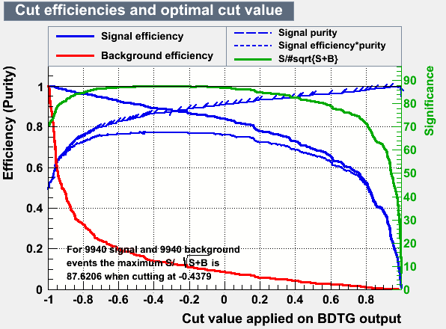
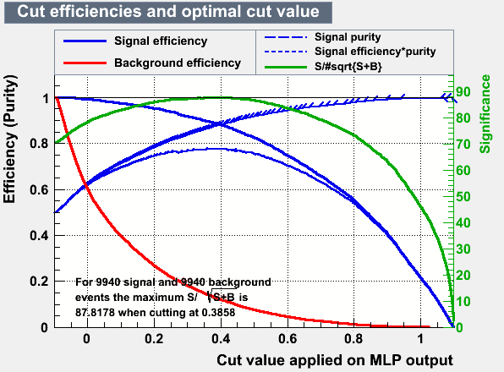
TMVA多参数分析

Slide 26
Hybrid Observation and Data Set
Period:
From 2010.12 ~ 2012.02: Coincidence events;
Good weather selection: 7.28×10⁵ sec.
Criteria for well measured events
Showers in the RPC carpet, 1 meter from the edge
>1000 pads registered in the RPC carpet
Shower image is fully contained in the telescope, i.e. shower arrives in 6°or smaller respect to the telescope axis
The number of fired tubes ≥6.
8218 events are well reconstructed above 100 TeV

Slide 27
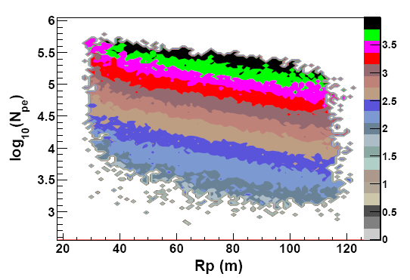
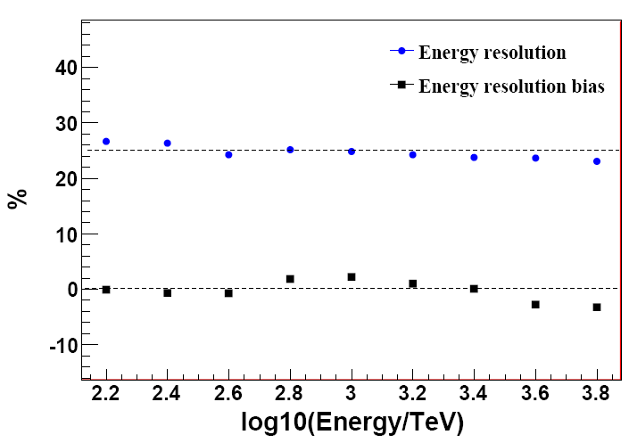

能量重建
log10(Energy/TeV)
右上图是不同能量bin(0.2)内探测到的光电子N_{pe}与望远镜距簇射轴的距离R_{p}的分布
右下图是N_{pe}与Space Angle的分布；α是簇射方向和望远镜主轴方向的夹角
：归一化到R_{p}=0且α=0的总光子数
Energy resolution：~25%
Offset: < 3%
α

Slide 28

The pectrum
of H & He
with its knee below 1PeV
  The knee of H&He spectrum at (700±230) TeV is clearly measured
  Broken power law fits data well with indices
  -2.62 ± 0.05 and -3.58 ± 0.50 below and above the knee
  (with heavy contamination subtracted
  -2.56 ± 0.05 and -3.24 ± 0.36 below and above the knee
  (without heavy contamination subtracted)
  Below the knee, consistent with ARGO-YBJ, which is consistent with CREAM

Slide 29




LHAASO 四分之一阵列

Slide 30





LHAASO 四分之一阵列

Slide 31



Purity: ~85%
Aperture: ~1700 m².sr
每年可以挑选出500个重核事例@1PeV
MgAlSi + Iron
Horandel model
12台望远镜
10% duty cycle

Slide 32



Purity: ~80%
Aperture: ~1200 m².sr
每年可以挑选出300个Iron事例@1PeV
Iron
Horandel model
12台望远镜
10% duty cycle

